Slide 1


MEDIA MENGAJAR
Pendidikan Pancasila
UNTUK SD/MI KELAS II

Slide 2

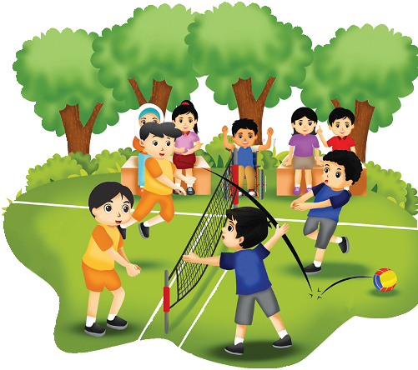
BAB 3
BERBEDA ITU INDAH
TUJUAN PEMBELAJARAN:
Menjelaskan makna keragaman identitas.
Menceritakan keragaman identitas di rumah dan di sekolah.
Menjelaskan cara menghargai keragaman.
Menerapkan sikap menghargai keragaman di rumah dan di sekolah.

Slide 3

A. Makna Keragaman Identitas
Identitas adalah ciri-ciri atau karakteristik khusus seseorang.
Mari kita perhatikan jenis-jenis identitas berikut ini.

Slide 4

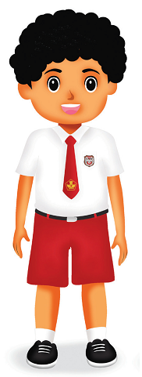
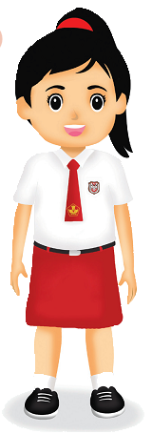


Keragaman Identitas Personal
Edo memiliki warna kulit sawo matang dan rambut keriting.
Nina memiliki warna kulit putih dan rambut lurus.

Slide 5

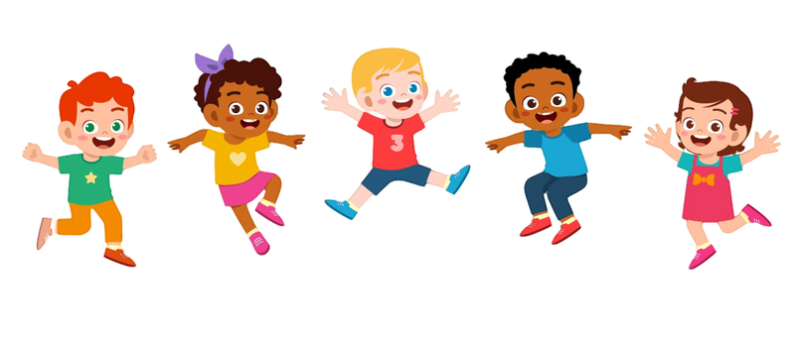
Contoh identitas personal adalah:
Jenis kelamin
Bentuk wajah
Tinggi badan
Warna kulit
Bentuk rambut
Gaya bicara

Slide 6

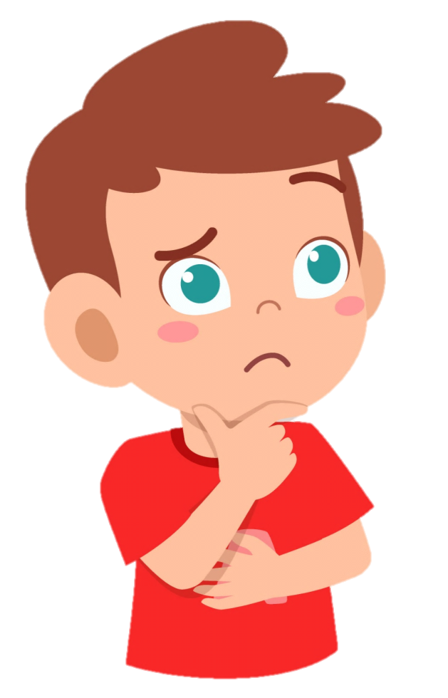
Apakah yang dimaksud dengan tuna rungu, tuna wicara, tuna netra,
dan tuna grahita?

Slide 7



Keragaman Identitas Sosial
Keragaman
Sosial
Keragaman agama
Islam, Katolik, Kristen, Hindu, Buddha, Konghucu.
Keragaman suku bangsa, bahasa, dan budaya.
Ratusan suku bangsa tersebar di Indonesia.
Keragaman kelas sosial
Kelas atas, menengah, dan bawah.

Slide 8
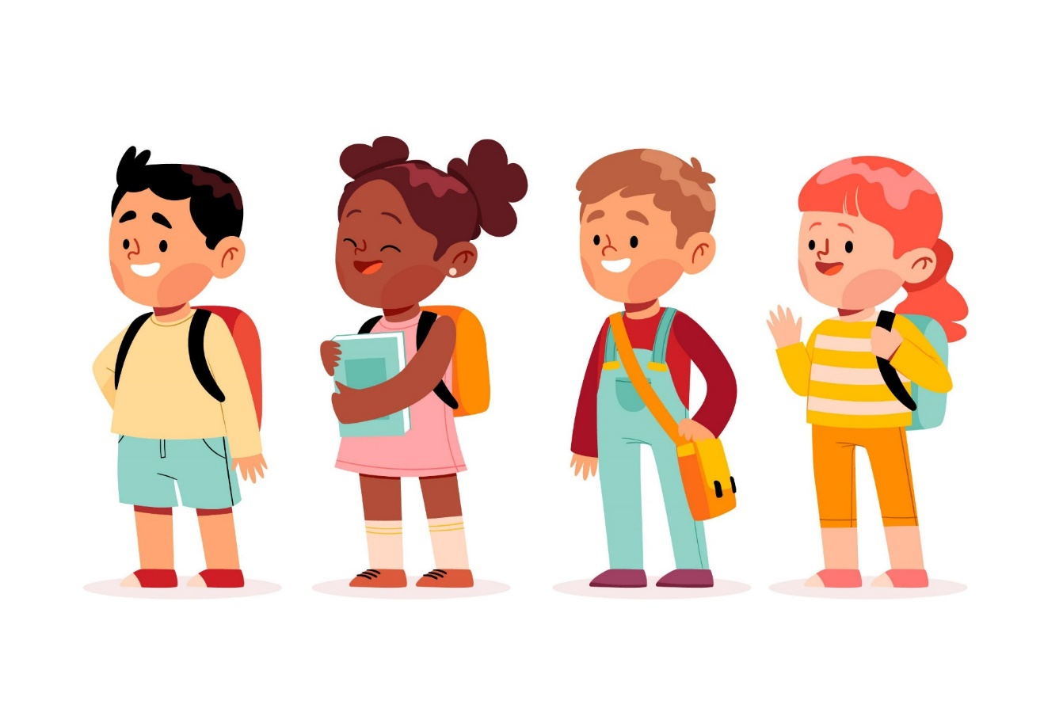


B. Keragaman Identitas di Sekitarku
Keragaman identitas personal dan sosial dapat kita temukan baik di rumah maupun di sekolah.
Halo..
Hai..

Slide 9

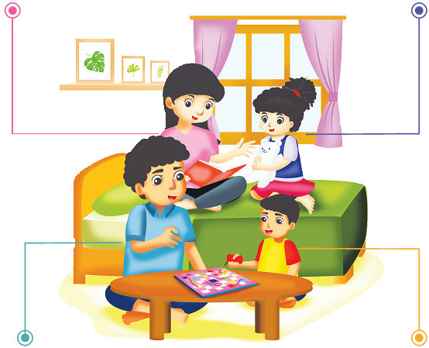
Keragaman Identitas di Rumah
Contoh keragaman identitas personal di rumah.
Ibu memiliki sifat ramah dan hobi membaca buku.
Kakak memiliki sifat rajin dan gaya bicaranya lembut.
Ayah berambut keriting dan memiliki sifat pekerja keras.
Adik berjenis kelamin laki-laki dan hobi bermain bola.

Slide 10
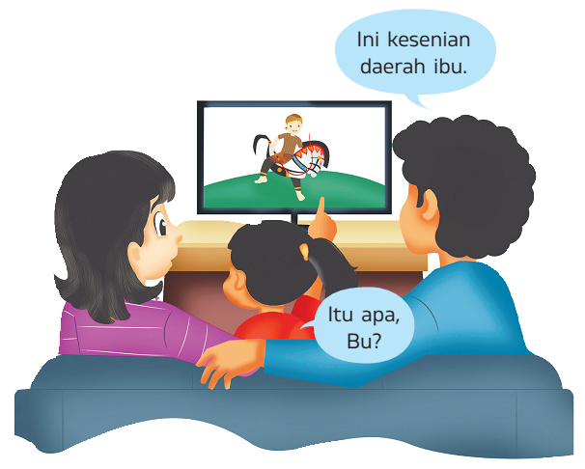

Contoh keragaman identitas sosial di rumah.
Di dalam satu keluarga bisa terdapat suku bangsa atau kelas sosial yang berbeda.
Meski berbeda, mereka dapat bersatu dan saling menghormati.

Slide 11

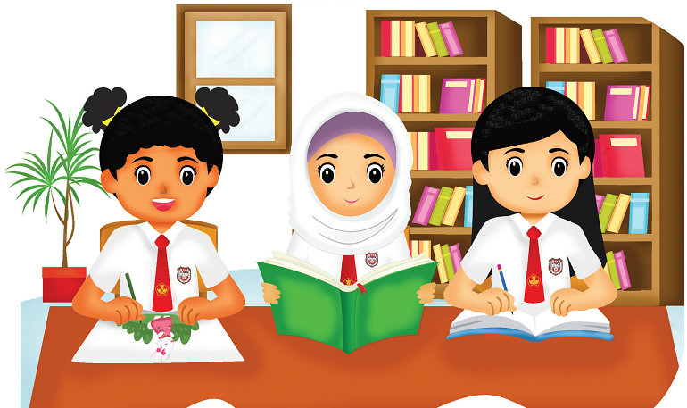
Keragaman Identitas di Sekolah
Contoh keragaman identitas personal di sekolah.
Teman di sekolah dapat memiliki identitas personal yang berbeda dengan kita.
Namun, kita tetap harus berteman dengan rukun.
Kita tidak boleh menyombongkan identitas personal kita atau merendahkan identitas personal orang lain.

Slide 12
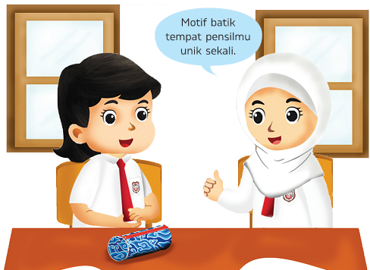
Contoh keragaman identitas sosial di sekolah.
Perbedaan mengajarkan kita untuk saling menghormati.
Mengagumi budaya teman yang berbeda suku bangsa dengan kita adalah contoh sikap menghargai keragaman sosial di sekolah.
Kita harus saling menyayangi sebagai makhluk ciptaan Tuhan.

Slide 13

C. Menghargai Keragaman Identitas
Perbedaan menjadi keunikan setiap anggota keluarga dan warga sekolah.
Kita harus menerima dan saling menghormati perbedaan itu.
Sikap tersebut membuat hubungan tetap rukun.

Slide 14

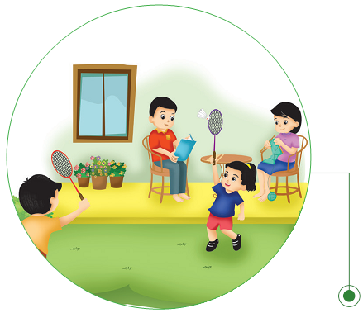
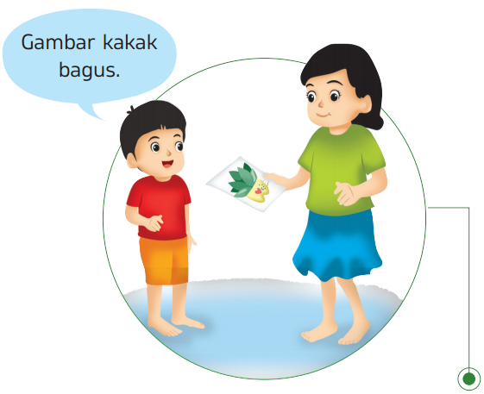
Menghargai Keragaman di Rumah
Setiap anggota keluarga memiliki hobi yang berbeda. Hobi dapat dilakukan bersama.
Kakak pintar menggambar. Walaupun adik tidak seperti kakak, adik sebaiknya memuji hasil karya kakak.

Slide 15

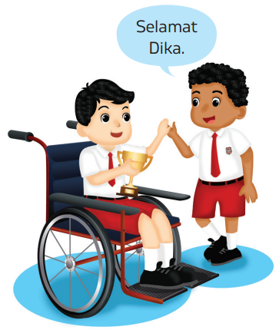
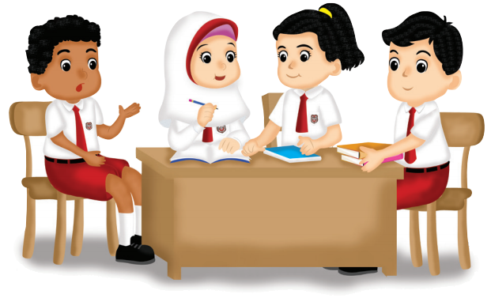
Menghargai Keragaman di Sekolah
Dalam diskusi, setiap siswa boleh berpendapat.
Semua saling menghargai jika ada perbedaan
pendapat.
Teman spesial juga dapat berprestasi seperti siswa lain.
Mereka juga patut dihargai.

